Slide 1

KHỞI ĐỘNG

Slide 2

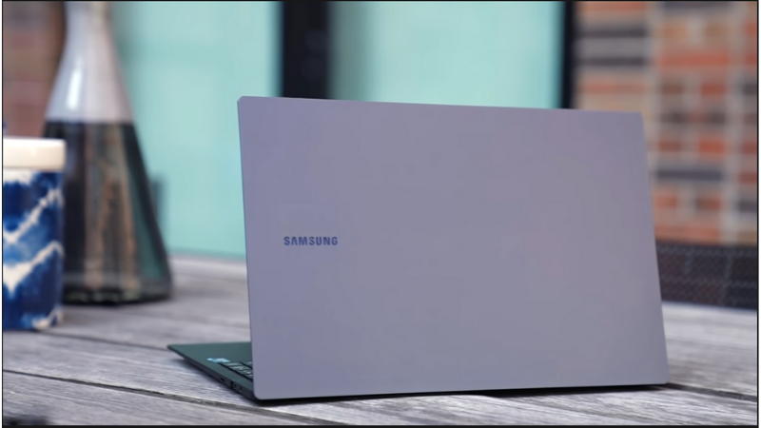
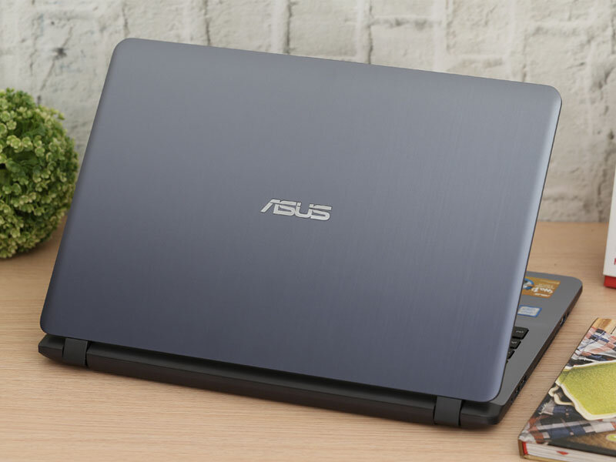
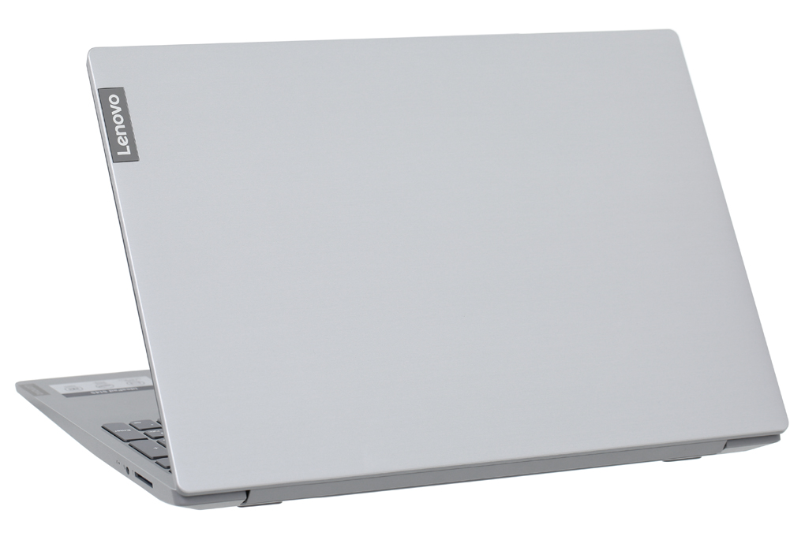
Mỹ
Hàn Quốc
Nhìn hình ảnh và đoán tên các dòng laptop do quốc gia nào sản xuất?
Trung Quốc
Đài Loan

Slide 3
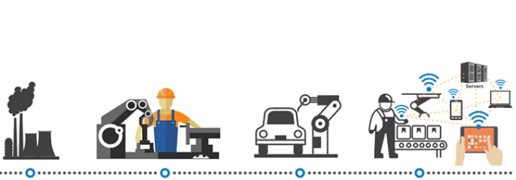
BÀI 7:
CÁCH MẠNG CÔNG NGHIỆP THỜI HIỆN ĐẠI (T1)

Slide 4

BÀI 7: CÁCH MẠNG CÔNG NGHIỆP THỜI HIỆN ĐẠI (T1)
1. Thành tựu cơ bản của cuộc Cách mạng công nghiệp lần thứ ba

Slide 5




BÀI 7: CÁCH MẠNG CÔNG NGHIỆP THỜI HIỆN ĐẠI (T1)
1. Thành tựu cơ bản của cuộc Cách mạng công nghiệp lần thứ ba
Máy tính
Internet
Công nghệ thông tin
Các thiết bị điện tử

Slide 6

01
02
Trình bày sự ra đời của máy tính
Trình bày sự ra đời và phát triển của Internet
NHÓM
03
04
Trình bày sự bùng nổ của công nghệ thông tin
Trình bày sự ra đời và công dung của các thiết bị điện tử

Slide 7
BÀI 7: CÁCH MẠNG CÔNG NGHIỆP THỜI HIỆN ĐẠI (T1)
1. Thành tựu cơ bản của cuộc Cách mạng công nghiệp lần thứ ba
a. Máy tính
- Máy tính điện tử ra đời đầu tiên ở Mỹ năm 1946, chạy bằng điện tử chân không.
- Đến những năm 90 của thế kỉ XX, nhiều lĩnh vực, nhiều ngành nghề đã được điều kiển bằng máy tính

Slide 8
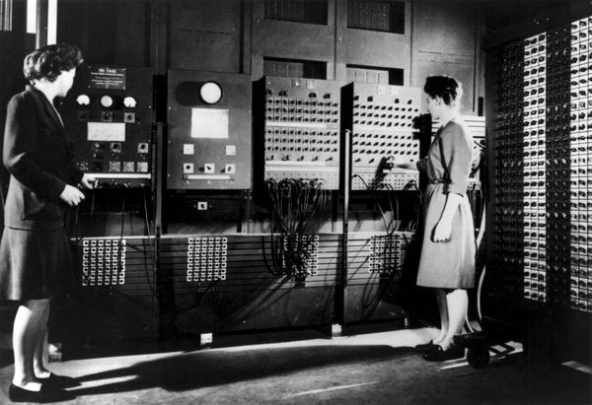
ENIAC được viết tắt của Electronic Numerical Integrator and Computer (tạm dịch Máy tính điện tử tích hợp) được coi là cha đẻ của máy tính hiện đại.
Nó có kích thước khổng lồ dài khoảng 24 mét, bao phủ diện tích trên 160 mét vuông và nặng tổng cộng tới 27 tấn. Bộ não nhân tạo này khi đó có giá thành nửa triệu đô la Mỹ (tương đương khoảng 7,2 triệu quy đổi ra giá trị tương đương ngày nay). Cỗ máy cần lượng điện tới 150kW để cung cấp cho hệ thống 18.800 bóng đèn điện tử các kích cỡ.
ENIAC - máy tính hiện đại đầu tiên trên thế giới

Slide 9
BÀI 7: CÁCH MẠNG CÔNG NGHIỆP THỜI HIỆN ĐẠI (T1)
1. Thành tựu cơ bản của cuộc Cách mạng công nghiệp lần thứ ba
b. Sự ra đời của Internet
- Internet được phát minh ở Mỹ năm 1957 bởi văn phòng Xử lí Công nghệ thông tin ARPA
- Năm 1969, Internet được khai thác sử dụng, từ năm 1991 Web và internet phát triển một cách nhanh chóng.
- Sự ra đời của máy tính cá nhân, hệ điều hành, internet và trình duyệt web đã đánh dấu sự ra đời của cuộc cách mạng số hoá.

Slide 10

Internet
Tiền thân của mạng Internet ngày nay là mạng ARPANET. Cơ quan quản lý dự án nghiên cứu phát triển ARPA thuộc bộ quốc phòng Mỹ liên kết 4 địa điểm đầu tiên vào tháng 7 năm 1969 bao gồm: Viện nghiên cứu Stanford, Đại học California, Los Angeles, Đại học Utah và Đại học California, Santa Barbara. Đó chính là mạng liên khu vực (Wide Area Network - WAN) đầu tiên được xây dựng.
Mốc lịch sử quan trọng của Internet được xác lập vào giữa thập niên 1980 khi tổ chức khoa học quốc gia Mỹ NSF thành lập mạng liên kết các trung tâm máy tính lớn với nhau gọi là NSFNET. Nhiều doanh nghiệp đã chuyển từ ARPANET sang NSFNET và do đó sau gần 20 năm hoạt động, ARPANET không còn hiệu quả đã ngừng hoạt động vào khoảng năm 1990.

Slide 11
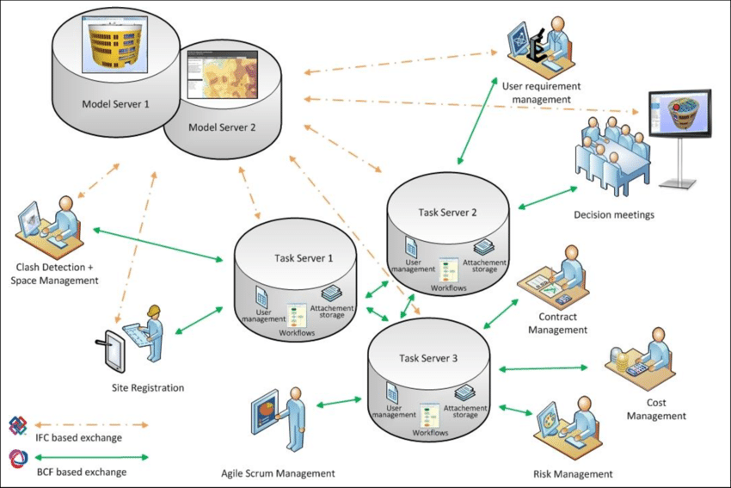
www
WWW là viết tắt của cụm từ World Wide Web hay còn hiểu là mạng lưới toàn cầu. Đây là nơi chứa thông tin, tài liệu và nguồn tài nguyên của mọi website trên toàn cầu.

Slide 12
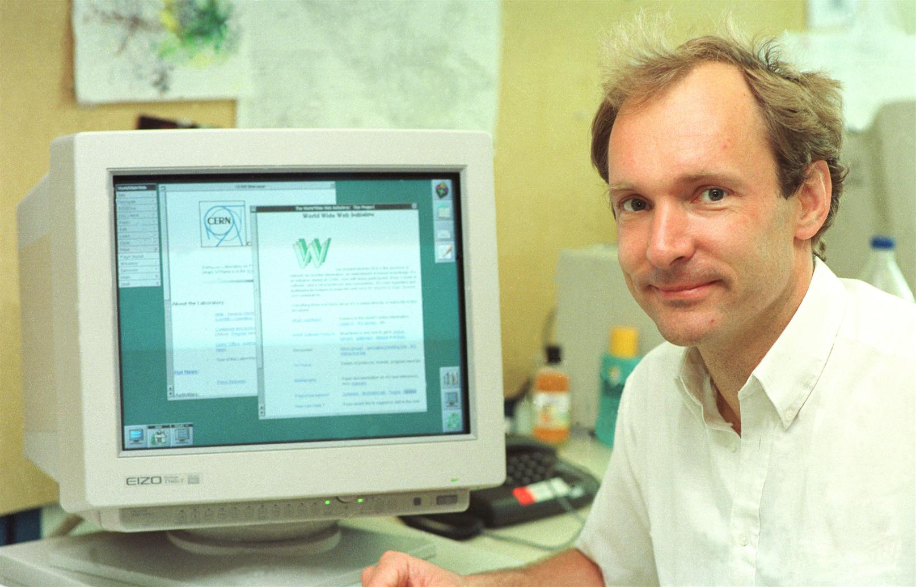
Người sáng lập World Wide Web
Sinh ngày 9-6-1955 tại London
- 1976 tốt nghiệp Oxford
- 1980 làm việc cho CERN, viết “Enquire”
- 1989 đề xuất dự án siêu văn bản toàn cầu gọi là “World Wide Web”
- 1991 web khởi sự hoạt động trên Internet
- 1993 Trường đại học Illinois tung ra phần mềm browser Mosaic
- 1994 gia nhập MIT, lãnh đạo tổ hợp W3
- 1999 đến nay có khoảng 150 triệu người nối mạng Internet mỗi tuần
Berners - Lee bên phần mềm Web Browser đầu tiên

Slide 13
BÀI 7: CÁCH MẠNG CÔNG NGHIỆP THỜI HIỆN ĐẠI (T1)
1. Thành tựu cơ bản của cuộc Cách mạng công nghiệp lần thứ ba
c. Sự bùng nổ công nghệ thông tin
- Công nghệ thông tin là một nhánh ngành kĩ thuật máy tính và phần mềm để chuyển đổi, lưu giữ, bảo vệ, xử lý, truyền tải và thu thập thông tin.
- Cùng với sự phát triển internet công nghệ thông tin phát triển mạnh mẽ trên phạm vi toàn cầu

Slide 14
BÀI 7: CÁCH MẠNG CÔNG NGHIỆP THỜI HIỆN ĐẠI (T1)
1. Thành tựu cơ bản của cuộc Cách mạng công nghiệp lần thứ ba
d. Các thiết bị điện tử
- Thiết bị điện tử là loại thiết bị có chứa linh kiện bán dẫn và các mạch điện tử cho phép tự động hóa trong các quá trình công nghệ và kiểm tra sản phẩm.
- Nhiều thiết bị được chế tạo, như thiết bị viễn thông, thiết bị thu thanh và truyền hình, thiết bị y tế….

Slide 15

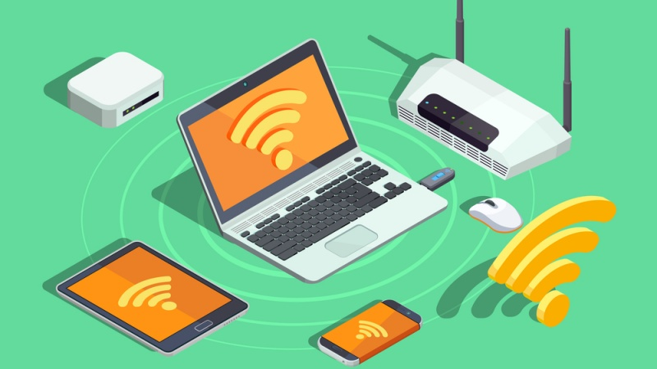
Wifi ra đời 1996

Slide 16
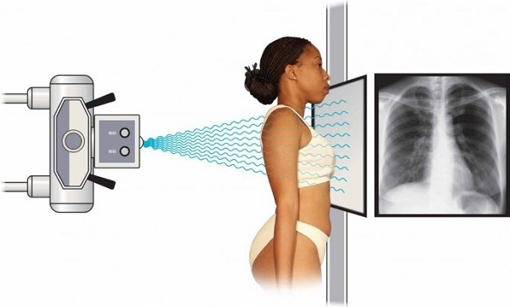
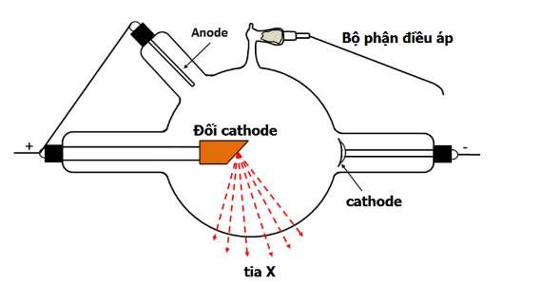
Tia X là một loại tia phóng xạ được phát hiện năm 1895 bởi một giáo sư vật lý học người Đức

Slide 17
BÀI 9: CÁCH MẠNG CÔNG NGHIỆP THỜI HIỆN ĐẠI (T1)
1. Thành tựu cơ bản của cuộc Cách mạng công nghiệp lần thứ ba
Thành tựu cơ bản của cuộc Cách mạng công nghiệp lần thứ ba là máy tính, tự động hoá dựa vào máy tính, người máy, internet, công nghệ thông tin, thiết bị điện tử, vật liệu mới, năng lượng mới, chinh phục vũ trụ, giao thông vận tải, thông tin liên lạc, Cách mạng xanh,...

Slide 18

LUYỆN TẬP

Slide 19









LUYỆN TẬP
15 100,000
14 85,000
13 60,000
12 40,000
11 30,000
10 20,000
9 14,000
8 10,000
7 6,000
6 3,000
5 2,000
4 1000
3 600
2 400
1 200
Thông tin
Chơi ngay
Bỏ qua

Slide 20
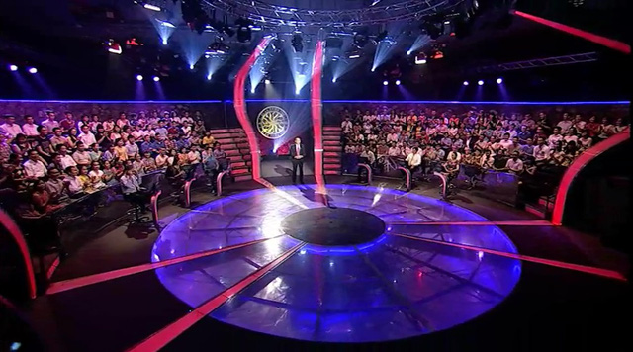





C
A
D
$200
B
Máy tính nào được coi là cha đẻ của máy tính hiện đại.
a. Apple.
C. Sam Sung
c. Eniac
D. Lenovo
Câu tiếp theo
Dừng trò chơi

Slide 21

B
C
D
$400
A
Những thành tựu cơ bản của cuộc Cách mạng công nghiệp lần thứ 3 là gì?
A. Máy bay, máy tính, internet, vệ tinh nhân tạo
B. Tên lửa, rô-bốt, internet, vệ tinh nhân tạo
C. Máy tính, rô-bốt, internet, trí tuệ nhân tạo
D. Máy tính, rô-bốt, internet, vệ tinh nhân tạo

Slide 22
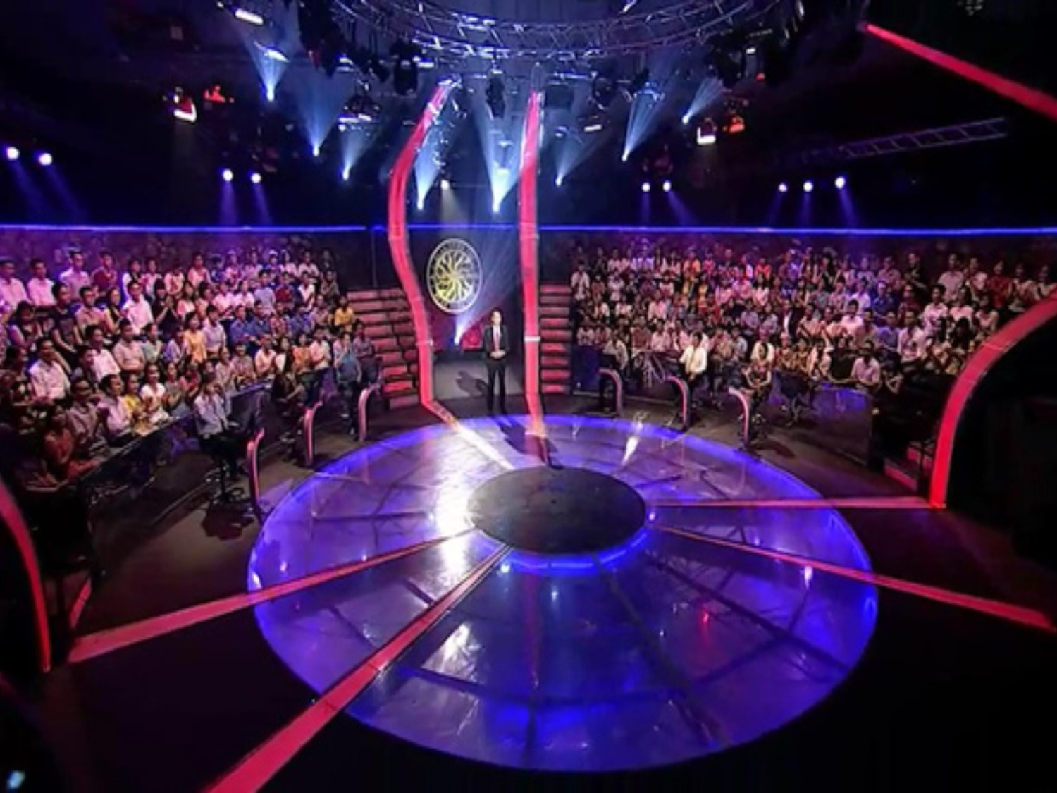

D
A
C
B
$600
Cách mạng công nghiệp lần thứu ba khởi đầu từ nước nào?
A. Anh
B. Pháp
C. Đức
D. Mỹ

Slide 23

B
D
C
A
$1000
Đặc điểm lớn nhất của cuộc cách mạng khoa học-kĩ thuật sau chiến tranh thế giới thứ hai là:
A. Kĩ thuật trở thành lực lượng sản xuất
B. Sự bùng nổ của các lĩnh vực khoa học-công nghệ
C. Mọi phát minh đều bắt nguồn từ sản xuất
D. Khoa học trở thành lực lượng sản xuất trực tiếp

Slide 24
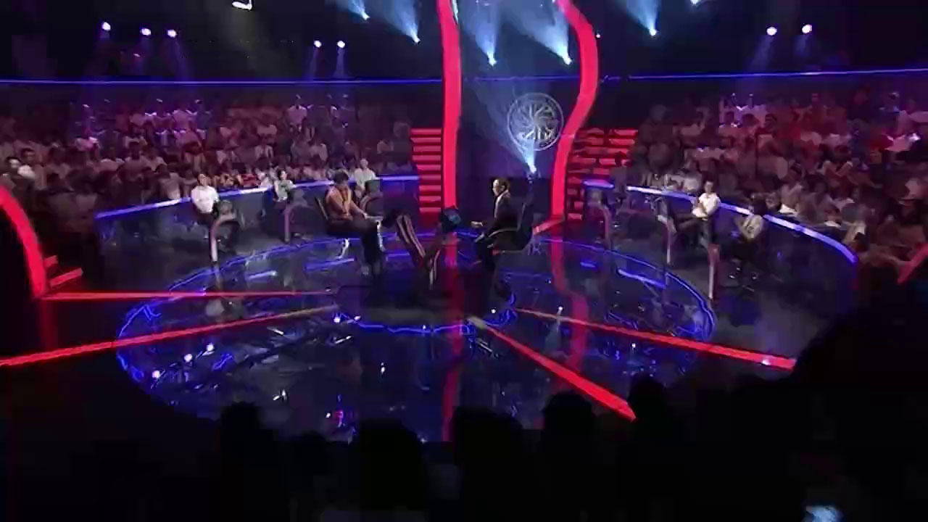

D
C
$2000
A
B
Ai là người đầu tiên đặt chân lên mặt trăng?
A. U Ga-ga-rin
B. Phạm Tuân
C. Bu A-đin
D. Neo Am-strong

Slide 25
VẬN DỤNG

Slide 26

VẬN DỤNG
Hãy chọn và kể tên một số thành tựu cách mạng công nghiệp lần thứ ba có ảnh hưởng lớn đối với sự phát triển văn minh thế giới. Hãy giải thích lí do lựa chọn của em.

Slide 27


